Slide 1
DENIP
Dia escolar de la Pau i la no-violència
6è - 2022-2023

Slide 2
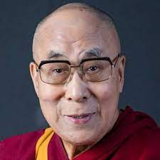
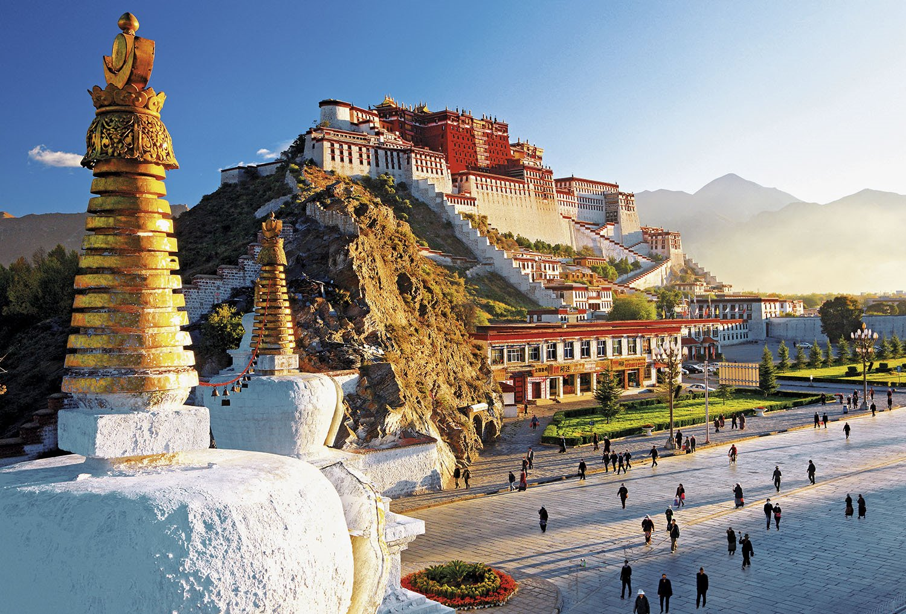
dalai lama
El Dalai Lama defensa que tots els nens tinguin dret a una educació digne.
Li va ser concedit en 1989 el Premi Nobel de la Pau.
El Dalai lama té una lluita pacífica contra China. Ell viu al Tibet. La Xina va envair el Tíbel i els tibetans volen que el seu país (el Tibet) torni a ser independent.
Dalai Lama és el líder espiritual i temporal del Tibet. En 1950, quan Dalai Lama tenia 15 anys, Tenzin Gyasto va assumir el títol de Dalai Lama per protegir el Tibet, que estava sent envaïda per la Xina.
Bernat A., Léster, Noa

Slide 3
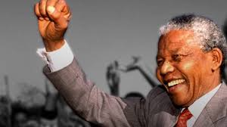
NELSON MANDELA
Va ser guanyador del Premi Nobel de la Pau el 1993
Va liderar el Congrés Nacional Africà per acabar amb l'apartheid i va establir un nou govern multiracial. L’aparheid és una situació molt negativa que tenies a Sud-Àfrica, on els negres i els blancs no tenien els mateixos drets. Era una situació molt injusta.
El van acusar per una traïció i sabotatge al govern
Va estar a la presó durant vint-i-set anys per perdonar el govern blanc. A banda d'ell també van portar centenars de persones del congrés africà, però alguns van escapar.
Al final va aconseguir ser president de Sud-Àfrica, i gràcies a ell l’aparheid ha deixat d’existir al seu país.
Cloe, Guille, Martin i Emilia

Slide 4
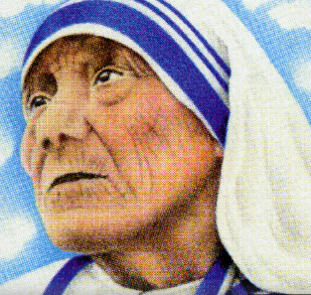
TERESA DE CALCUTA
Tomi, Pau, Lola i Sabela
Més o menys a l’any 1950, la Mare Teresa va a ajudar les persones malaltes de lepra, indigents, ancians, nens abandonats i gent amb SIDA…. Va fundar la congregació Missioneres de la Caritat i va dedicar la seva missió al servei els "més pobres entre els pobres", "els intocables", els últims a la jerarquia social de la societat índia
Ella defensava la vida humana tant la nascuda com l'abandonada i descartada
Ella no sol aliviava les feridas corporals, i el abandonament, sino que sapiguesin que deu els vol.
Va fundar un orde religiós femenina anomenada les Missioneres de la Caritat. El seu treball inicial era ensenyar a llegir els nens pobres del carrer. Ella volia dir-li a tothom que més enllà del patiment existeix la capacitat de percebre a déu i estimar la vida. En 1952 va obrir un centre per a moribunds de tots els credos i, des de llavors, atén a nens sense diners o avis.

Slide 5
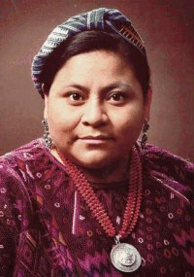
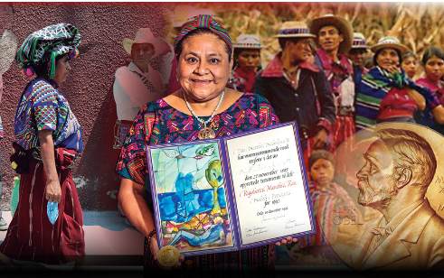
Rigoberta menchú
Va néixer el 9 de gener de 1959. L’activista de Guatemala va créixer en un país afectat per un conflicte armat entre el govern i una guerrilla reivindicadora de justícia social i millors condicions de vida.
Ja adulta, Menchú va iniciar una campaña internacional de denúncia contra les atrocitats comeses per les autoritats guatemalenques. El seu coratge en la denúncia de les penúries de les comunitats indígenes del seu país va ser reconeguda amb el premi Nobel de la Pau de 1992.
A causa d'aquesta situació, gran part de la familia de Rigoberta va ser víctima: la seva mare i el seu germà major van ser torturats i assassinats pels militars; el seu pare va ser cremat viu durant una protesta.
Ella va lluitar pels drets del indígenes.
Premis:
Rigoberta Menchú · Premi UNESCO d'Educació per la Pau (1990)· Premi Nobel de la Pau (1992) · Premi Princesa d'Astúries de Cooperació Internacional (1998)
Encara que Rigoberta va sofrir la persecució política i es va haver d’exiliar (fugir del seu país), no va detenir la seva lluita; al contrari, va seguir amb ella i va contribuir a l'elaboració de la Declaració dels Drets dels Pobles Indígenes en l'ONU. És un document molt important que declara a nivell mundial quins drets tenen els pobles indígenes. Cristian, Rayan, Sira i Telma

Slide 6
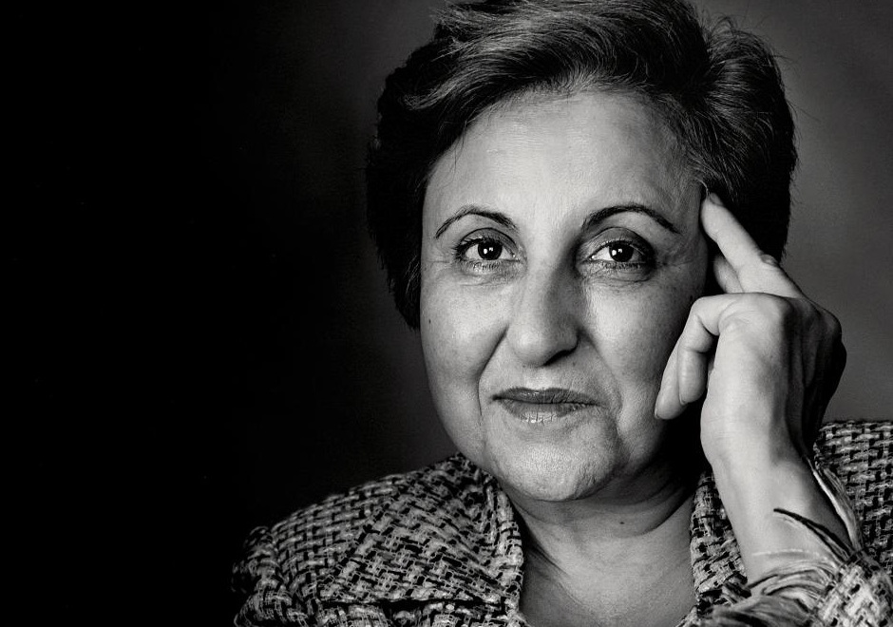
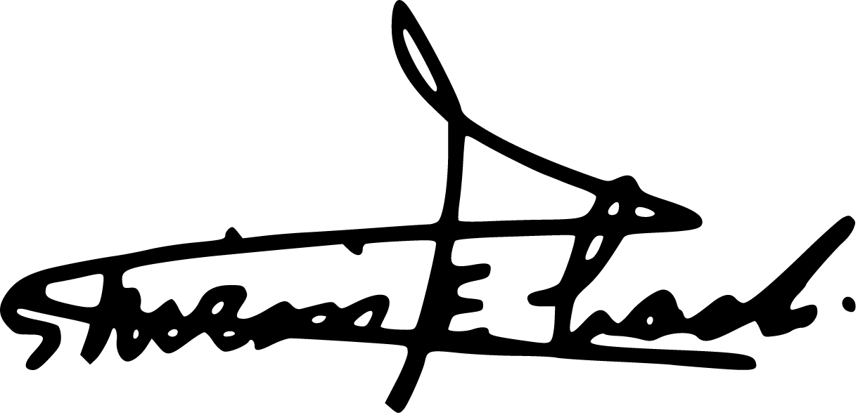
SHIRIN EBADI
La Shirin Ebadi va ser la primera dona iraniana i musulmana en guanyar un Premi Nobel de la Pau al 10 d’octubre de 2003 pels seus esforços democràtics i dels drets humans, va anar a recollir-lo amb la cara destapada i vestida de forma occidental complint la seva promesa de no portar el vestit tradicional musulmà.
Va ser una advocada iraniana, es va dedicar a defensar a víctimes d’abusos contra els drets humans. Ha creat vàries iniciatives, entre elles “Dones Premi Nobel” amb altres guanyadores per promoure la pau, la justícia i la igualtat de les dones.
També va escriure diversos llibres sobre els drets humans.
La van empresonar dues vegades (l'any 1999 i l'any 2009) per portar la contrària a la república islàmica que van entrar a la seva oficina sense permís, li van congelar els comptes bancaris i li van robar propietats.
Actualment fa conferències des de Londres.
Roc Domènech, Nina Pereira i Bernat Duch.

Slide 7
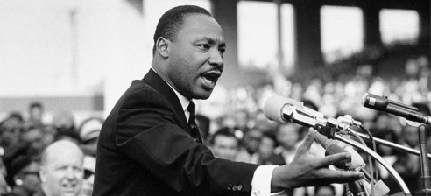
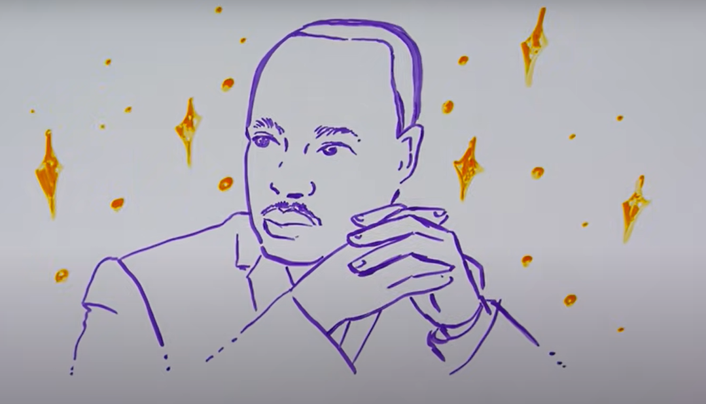
Martin Luther King
Va néixer al 15 de Gener de 1929, Atlanta, Geórgica, Estatus Units.. Martin Luther King va lluitar contra el racisme, contra els que es creien que els blancs eren millors que els negres. La seva lluita va ser a través de la paraula, i no de la violència.
En aquella época els blancs tenien preferència per seure a l’autobús. Però Martin va convéncer a tots els negres perquè no agafessin l’autobús i fer boicot, perquè volien reclamar els mateixos drets que els blancs.
Martin Luther va ser defensor contra el racisme. Durant més de 10 anys va continuar
Va morir a l’any 1968 el 4 d’abril per una persona que la va assassinar al balcó de la seva casa. Sonia Roger Jana Pol
Notes:
c

Slide 9
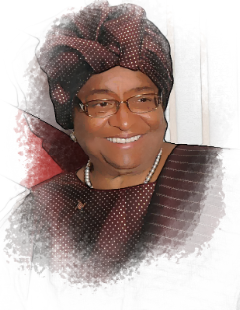
ELLEN JOHNSON-sirleaf Nahuel,Zion,Fabian,Genis.
L' expresidenta de Liberia va ser guardonada en 2011 amb el premi Nobel per la seva lluita no violenta pel dret de les dones a participar en la construcció de la pau. Ellen Johnson es va convertir en 2006 en la primera dona a liderar un país africà a través de les urnes Llavors, la seva labor en favor de la pacificació del seu país, i de la igualtat van cridar l'atenció de l'Acadèmia Sueca que dona els premis Nobel.

